Slide 1
Geometrik Jeodezi 5

Slide 2
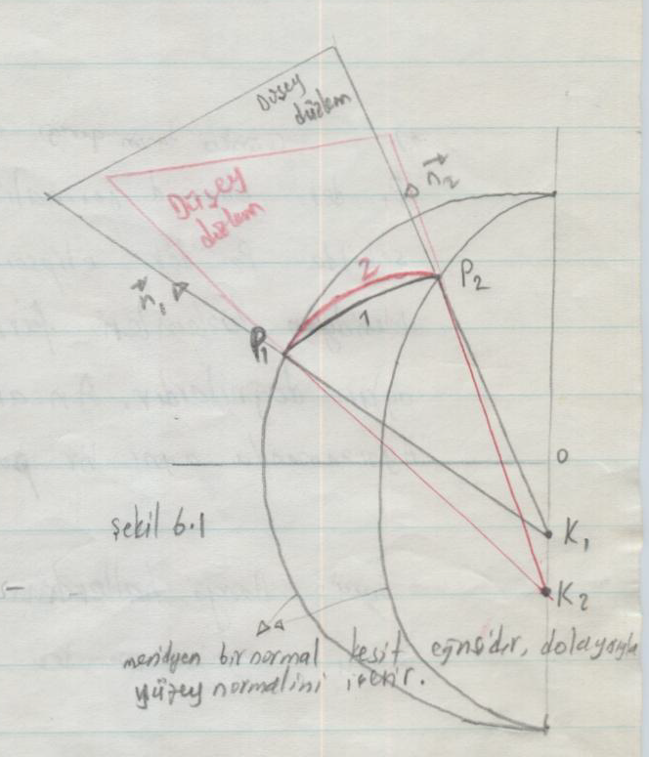
Jeodezik Eğri – Elipsoid Üstünde Düşey Kesitler
Elipsoid yüzünde P₁ noktasındaki normalle P₂ noktasından geçen düşey düzlem, P₂ deki yüzey normalini içermez ve aynı şekilde P₂’ de yüzey normali ile P₁ noktasından geçen düzey düzlem, P1’ deki yüzey normalini içeremez.
Her iki düzlem birbirine göre eğiktir. Bu iki düzlemin elipsoid yüzeyi ile arakesitleri iki ayrı eğridir.
P₁’ deki düşey düzlem P₁K₁P₂ düzlemi, P2’ deki düşey düzlem ise P₂K₂P₁’ dir. Birinci düşey düzlem elipsoid yüzeyini (1) düşey kesit yayı boyunca, ikinci düşey düzlem (2) düşey kesit yayı boyunca keser. Buna göre, aynı üçgen kenarı üzerinde ileriye ve geriye bakış çakışmaz.

Slide 3
Jeodezik Eğri – Elipsoid Üstünde Düşey Kesitler
Gauss (1822), bu iki eğri yerine bu ikisi arasında dolaşan ve bu iki eğriden de daha kısa olan bir eğrinin varlığını kanıtlamıştır, bu eğriye “jeodezik eğri” denir.
Elipsoid trigonometrisi jeodezik eğri üzerine kurulmuştur. Küredeki büyük daire yayı yerine , elipsoidde jeodezik eğri alınır.

Slide 4
Jeodezik Eğri – Elipsoid Üstünde Düşey Kesitler
P₁ ve P2 noktalarındaki normalleri genel olarak aykırı doğrular oluştururlar. Bunlar ayrı düzlemler içindedirler ve dolayısıyla birbirini kesmezler.
P₁ ve P2 aynı meridyen üzerinde iseler, her iki yüzey normali meridyen düzlemi içinde; paralel daire üzerinde bulunuyorlarsa, her iki yüzey normali dönme ekseni üzerinde birbirini keser.
Bu istisnalar dışında noktalardaki yüzey normallerini içeren düzlemler iki ayrı düzlemdir ve bu düzlemlere normal kesit ve karşı normal kesit düzlemi denir.

Slide 5
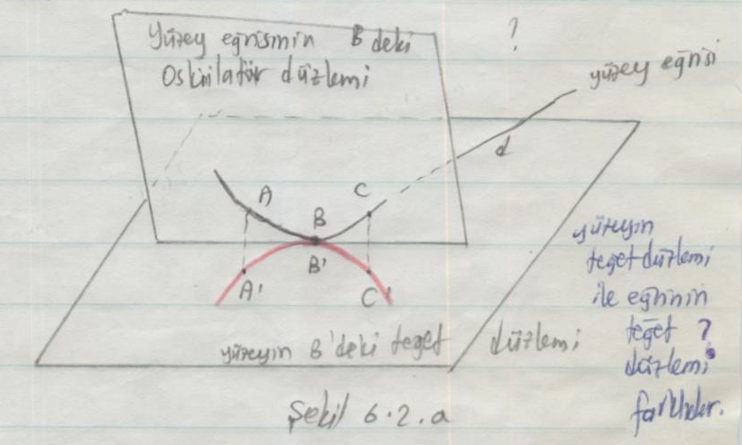
Jeodezik Eğri
Bir yüzey üzerinde bulunan bir d eğrisinin A, B, C gibi birbirine sonsuz yakın üç noktasını düşünelim ve yüzeyin B’ deki teğet düzlemine bu üç noktayı izdüşürelim.
A’, B’, C’ izdüşüm noktalarından geçen eğrilik dairesinin belirttiği eğriliğe yüzey eğrisinin “jeodezik eğriliği” denir ve 1:R_{g} ile gösterilir.

Slide 6
Jeodezik Eğri
Eğer A’, B’, C’ izdüşümleri bir doğru oluşturuyorsa söz konusu yüzey eğrisinin jeodezik eğriliği sıfırdır.
Bu durumda eğrinin oskülatör düzlemi yüzeyin söz konusu noktalarındaki teğet düzlemine dik demektir.
Bütün noktalarında bu şartı sağlayan, yani jeodezik eğriliği sıfır olan yüzey eğrileri birer jeodezik eğridir.
Jeodezik eğrinin her noktasındaki oskülatör düzlemi aynı zamanda yüzeyin o noktadaki normal düzlemidir, yani eğrinin asal normalleri yüzey normalleri ile çakışır.

Slide 7
Jeodezik Eğri
Çoğu zaman jeodezik eğri yüzeyin iki noktası arasındaki en kısa yol olarak tanımlanır. Ancak bu tanım yetersizdir. İki nokta arasındaki en kısa yol her zaman bir jeodezik eğri olduğu halde; her jeodezik eğri her zaman en kısa yol değildir.
Örneğin, küre üzerinde büyük dairenin belli bir parçası en kısa yoldur, fakat büyük dairenin geri kalan kısmı da en kısa yol olmamakla beraber bir jeodezik eğridir.
Jeodezik problemlerin çözümünde yüzeyin sınırlı bölgeleri içinde çalışıldığından söz konusu jeodezik eğriler, pratik bakımdan aynı zamanda iki yüzey noktası arasındaki en kısa yol olarak tanımlanabilir.
Gerek jeodezik eğriliğin sıfır olması ve gerekse iki nokta arasında en kısa yol olması özellikleri, jeodezik eğriyi yüzeyler üzerinde düzlemdeki doğrunun yerine geçirir.

Slide 8
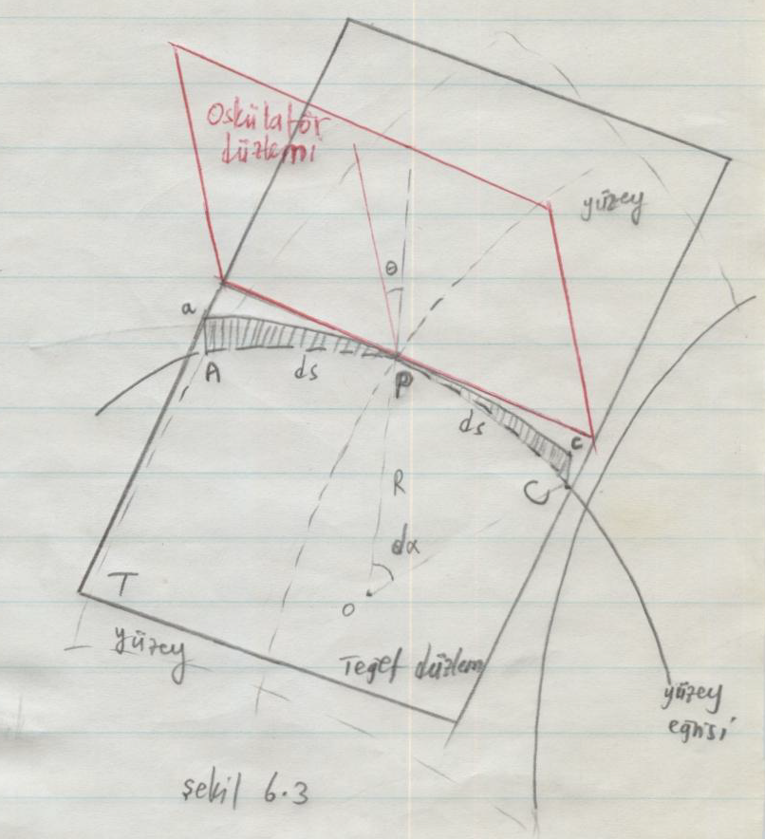
Jeodezik Eğrilik ve Jeodezik Eğri
A, P, C bir yüzey üzerindeki bir eğri üzerinde birbirine yakın üç nokta olsun.
P de bu yüzeye bir teğet düzlem (T) çizelim.
Bu teğet düzleme A, P, C noktalarını izdüşürelim ve bunlar a, p, c olsun.
A, P, C noktalarından bir eğrilik dairesi geçtiği gibi, a, p, c’ den de bir eğrilik dairesi geçer.
İşte bu eğrilik dairesinin eğriliği 1:R_{g}’ ye eğrinin jeodezik eğriliği denir.

Slide 9
Jeodezik Eğrilik ve Jeodezik Eğri
Jeodezik eğrilik normal eğrilik cinsinden hesaplanabilir.
Yüzey üzerinde P noktasından geçen eğrinin, bu noktasındaki eğrilik yarıçapı r olsun.
Eğrinin P noktasından geçen normal kesit düzlemi ile sözü edilen eğrinin oskülatör düzlemi arasındaki açı θ ise, Meusnier’ e göre;
$$r=R_{nor} cosθ$$
elde edilir. Burada, R_{nor} normal kesit eğrisinin P noktasındaki eğrilik yarıçapıdır.

Slide 10
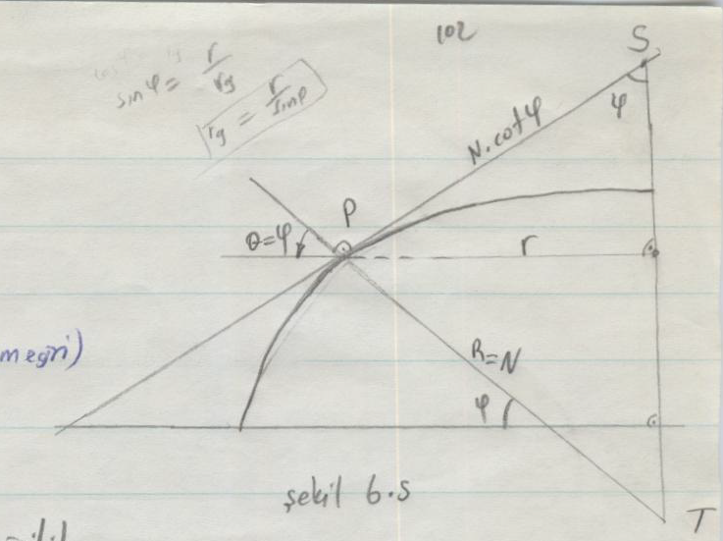
Jeodezik Eğrilik ve Jeodezik Eğri
Meridyen üzerinde bir P noktasından geçen teğet düzlemi düşünelim.
Meridyen yayının teğet düzlem üzerine izdüşümü bir doğrudur.
Dolayısıyla doğrunun eğriliği yani jeodezik eğrilik sıfır olduğundan, meridyen bir jeodezik eğridir.
Paralel dairenin jeodezik eğriliğinin yarıçapı, R=N ve θ=φ ise
$$R_{g}=N cotφ$$
bulunur. Paralel daire bir jeodezik eğri değildir.
Rg’ nin geometrik yeri gösterilmek istenirse;
$$\overline{PS}=N cotφ=R_{g}$$

Slide 11
Jeodezik Eğrilik ve Jeodezik Eğri
Bir yüzey eğrisinin bir noktasında, sonsuz küçük bir kesiminin o noktada yüzeye teğet düzleme dik izdüşümünün eğriliğine jeodezik eğrilik denir.
Bir yüzey eğrisinin jeodezik eğriliği sıfırsa, bu eğriye jeodezik eğri denir.
Jeodezik eğrinin her noktasında eğrinin oskülatör düzlemi yüzeyin teğet düzlemine diktir. Eğrinin asal normal vektörü yüzey normal vektörüne zıt yönde bulunur, yani asal normali ile yüzey normali çakışır.
Yüzeyin her noktasında verilen bir doğrultuda ancak bir tek jeodezik eğri geçer.

Slide 12
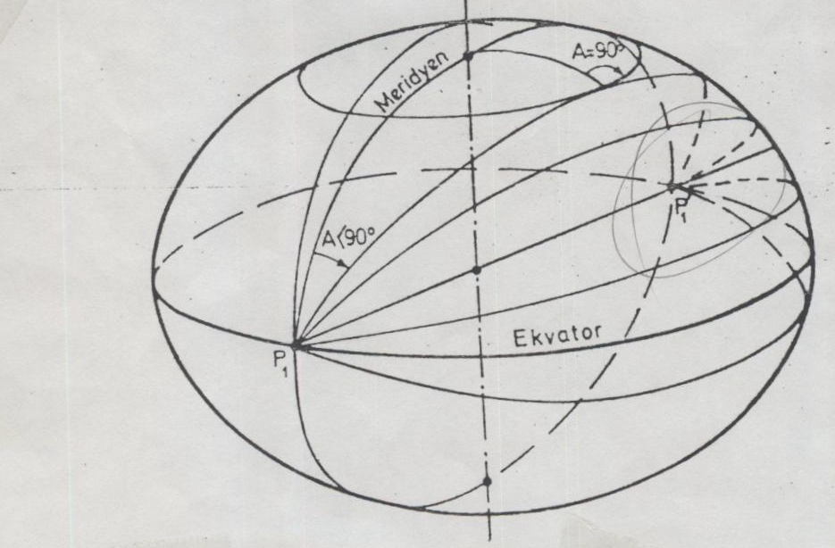
Jeodezik Eğrilik ve Jeodezik Eğri
Kürenin tersine dönel elipsoidde jeodezik eğri ne bir düzlem eğridir ne de bir kapalı eğridir. Bunun istisnası meridyenlerdir.
Kürede bir noktadan çıkan Jeodezik eğriler (büyük daire yayları) karşı kutupta kesişirler. Elipsoidde ise bir noktadan çıkan farklı azimutlar (0≤α≤2Π) jeodezik eğriler ikinci bir noktada kesişmezler.
Ancak bu eğrilerden ikisi bu noktadan çapça karşısındaki noktada kesişirler. İstisna olarak elipsoidin kuzey kutbundan çıkan meridyenler güney kutbunda kesişirler

Slide 13
Jeodezik Eğriliğin Denklemi
Jeodezik Eğriliğin genel denklemi vektörel eşitlik şeklinde verilebilir:
$$k_{g}=X \vec{b} \vec{n}=\left(\vec{r^{′}}Λ\vec{r^{′′}}\right)\vec{n}$$
Gauss parametreleri dikkate alınarak, v=sabit (u parametre eğrisi) ile ds yüzey eğrisi elemanının yaptığı açı T olmak üzere jeodezik eğriliği veren eşitlik
$$k_{g}=\frac{Gu}{2G\sqrt{E}}\sin{T}−\frac{Ev}{2E\sqrt{G}}\cos{T}+\frac{dT}{ds}$$
$$k_{g}=\frac{\sin{T}}{\sqrt{EG}}\frac{∂\sqrt{G}}{∂u}−\frac{\cos{T}}{\sqrt{EG}}\frac{∂\sqrt{E}}{∂v}+\frac{dT}{ds}$$
$$Gu=\frac{∂G}{∂u}$$
$$Ev=\frac{∂E}{∂v}$$

Slide 14
CLAIRAUT DENKLEMİ
Jeodezik eğrinin diferansiyel denklemi kg=0 alınarak;
$$\frac{dT}{ds}=−\frac{\sin{T}}{\sqrt{EG}}\frac{∂\sqrt{G}}{∂u}+\frac{\cos{T}}{\sqrt{EG}}\frac{∂\sqrt{E}}{∂v}$$
Bu durumda ϕ, λ elipsoidal coğrafi koordinatları ile verilen dönel elipsoid yüzünde jeodezik eğrinin diferansiyel denklemi;
$$u=φ , v=λ , T=α$$
$$E=M^{2} , F=0 , G=N^{2}\cos^{2}{φ}$$
$$\frac{dφ}{ds}=\frac{\cos{α}}{M}$$
$$\frac{dλ}{ds}=\frac{\sin{α}}{N\cos{φ}}$$
$$\frac{dα}{ds}=\frac{1}{N}\tan{φ}\sin{α}=\frac{t}{N}\sin{α}$$

Slide 15
CLAIRAUT DENKLEMİ
$$\frac{dφ}{ds}=\frac{\cos{α}}{M}$$
$$\frac{dλ}{ds}=\frac{\sin{α}}{N\cos{φ}}$$
$$\frac{dα}{ds}=\frac{1}{N}\tan{φ}\sin{α}=\frac{t}{N}\sin{α}$$
Bu eşitlikteki formülleri oranlarsak, aşağıdaki eşitlikleri elde ederiz.
$$\frac{dλ}{dφ}=\tan{α}\frac{M}{N\cos{φ}}$$
$$\frac{dα}{dλ}=\sin{φ}$$

Slide 16
CLAIRAUT DENKLEMİ
Dönel elipsoidde paralel daire yarıçapı r=Ncosϕ olduğuna göre, ϕ’ ye göre türev alınırsa;
$$\frac{dr}{dφ}=\frac{∂N}{∂φ}\cos{φ}−N\sin{φ}=\frac{η^{2}N\tan{φ}}{v^{2}}\cos{φ}−N\sin{φ}=−\frac{N\sin{φ}}{v^{2}}=−M\sin{φ}$$
$$\frac{dλ}{dφ}=\tan{α}\frac{M}{N\cos{φ}}=\tan{α}\frac{M}{r} →\tan{α}=\frac{N\cos{φ}dλ}{Mdφ}=\frac{rdλ}{Mdφ}$$
Ayrıca;
$$dφ=\frac{r}{M}\cot{α} dλ$$

Slide 17
CLAIRAUT DENKLEMİ
dϕ yerine yazılırsa;
$$dr=−M\sin{φ}\frac{r}{M}\cot{α}dλ=−r\sin{φ}\cot{α}\frac{dα}{\sin{φ}}=−r\cot{α} dα$$
$$\frac{dr}{r}=−\cot{α} dα=−\frac{\cos{α}}{\sin{α}}dα$$
İntegrali alınırsa;
$$\int{\frac{dr}{r}}=−\int{\frac{\cos{α}}{\sin{α}}dα} ⟶\ln{r}=−\ln{\sin{α}}+\ln{c}$$
$$r=\frac{c}{\sin{α}} ⟶c=r\sin{α}=sbt$$

Slide 18
CLAIRAUT DENKLEMİ
sabit=r.sinα denklemi, dönel elipsoidde (daha doğrusu dönel yüzeylerde) jeodezik eğrinin bir noktasında, meridyenle yaptığı açının sinüsü ile o noktadaki paralel daire yarıçapı çarpımının jeodezik eğrinin her noktasında sabit olduğunu ortaya koyar.
$$r\sin{α}=N\cos{φ}\sin{α}=a\cos{β}\sin{α}=sabit$$
r
r

Slide 19
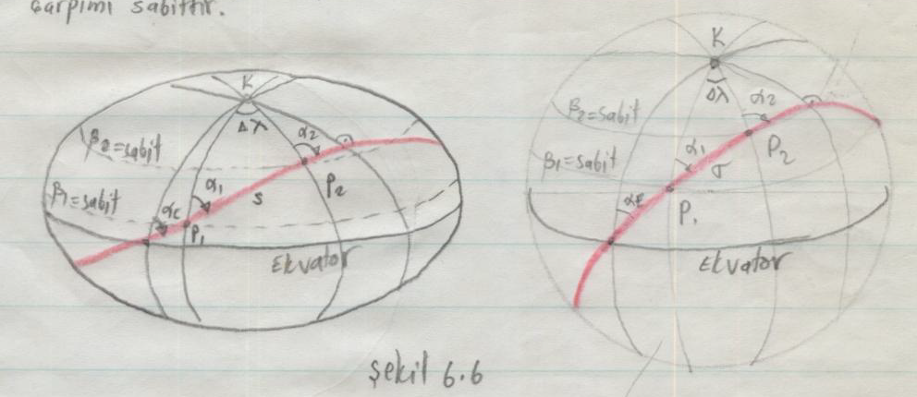
CLAIRAUT DENKLEMİ
Dönel elipsoid yüzünde jeodezik eğrinin gidişi CLAIRAUT teoremine göre verilir.
$$p\sin{α}=sabit$$
Burada, p paralel daire yarıçapıdır. ϕ yerine indirgenmiş enlem β yazılabilir.
$$p=N\cos{φ}=a\cos{β}$$
$$N\cos{φ}\sin{α}=a\cos{β}\sin{α}=sabit$$
Jeodezik eğrinin bir noktasında meridyenle yaptığı açının sinüsü ile o noktadaki paralel daire yarıçapının çarpımı sabittir.

Slide 20
CLAIRAUT DENKLEMİ
P₁, P₂’ den geçen jeodezik eğri P₁’ de α₁ ve P₂’ de α₂ azimutuna sahiptir. Clairaut teoremi küresel sinüs teoremiyle aynı olur:
$$a\cos{β_{1}}\sin{α_{1}}=a\cos{β_{2}}\sin{α_{2}}=sabit, kürede β=φ$$
$$\cos{β_{1}}\sin{α_{1}}=\cos{β_{2}}\sin{α_{2}} ⟶\sin\left(\frac{π}{2}−β_{1}\right)\sin{α_{1}}=\sin\left(\frac{π}{2}−β_{2}\right)\sin{α_{2}}$$
KP₁P₂ küresel üçgeni için yazılan sinüs teoremi, elipsoidde KP₁P₂ kutup üçgeninde de geçerlidir. Bu durum yalnızca indirgenmiş enlem ve azimut için geçerlidir.
Jeodezik eğri ekvatoru kestiği noktada β_{E}=0 olur.
$$a\sin{α_{E}}=p_{max}\sin{α_{E}}=sabit , p_{max}=a$$
$$\cos{β}\sin{α}=\sin{α_{E}}\cos{β_{E}}=\sin{(α=90°)}\cos{β_{Max}}=sabit$$

Slide 21
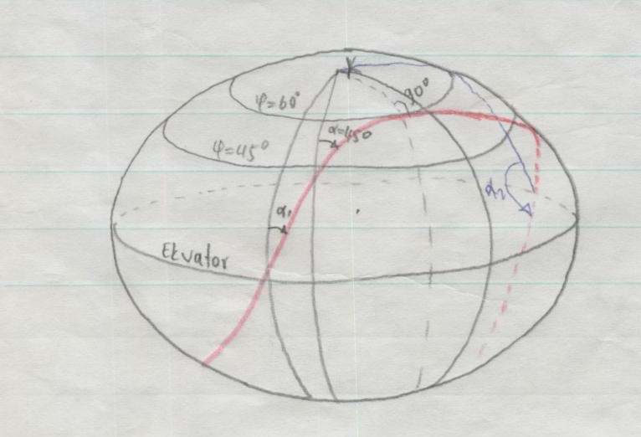
Uygulama-1
1-) Parametreleri $c$=6 399 936.608 m, $e^{′ 2}$=0.006 768 17 olarak verilen bir uluslararası dönel elipsoidde; $φ$=45°’de azimutu $α$=45° olan bir jeodezik eğrinin kuzey kutba en yakın noktasındaki elipsoidal enlemi $φ$ nedir?

Slide 22
Uygulama-1
$$k=N\cos{φ}\sin{α} → N_{45°}\cos{45°}\sin{45°}=\frac{N_{45°}}{2}=3 194 567.525 m$$
$α$=90° için
$$k=N\cos{φ}\sin\left(α=90°\right)=N\cos{φ}=\frac{c \cos{φ}}{\sqrt{1+e^{′ 2}\cos^{2}{φ}}}$$
$$k^{2}=\frac{c^{2}\cos^{2}{φ}}{1+e^{′ 2}\cos^{2}{φ}} →k^{2}\left(1+e^{′ 2}\cos^{2}{φ}\right)=c^{2}\cos^{2}{φ}$$
$$\cos^{2}{φ}=\frac{k^{2}}{c^{2}−k^{2}e^{′ 2}} → \cos{φ}=±\frac{k}{\sqrt{c^{2}−k^{2}e^{′ 2}}}$$
$φ_{1}=60° {01}^{′}{40.61}^{′′}(kuzey)$ $φ_{2}=60° {01}^{′}{40.61}^{′′}(güney)$

Slide 23
Uygulama-2
2-) Bu jeodezik eğrinin ekvatorda azimutu ne olur?
$$k=N\cos{φ}\sin{α}$$
$φ$=0° için
$$k=N_{0}\cos{(φ=0°)}\sin{α}=a \sin{α} → \sin{α}=\frac{k}{a}$$
$$α_{1}=30° {03}^{′}{20.71}^{′′}$$
$$α_{2}=149° {56}^{′}{39.29}^{′′}$$

Slide 24
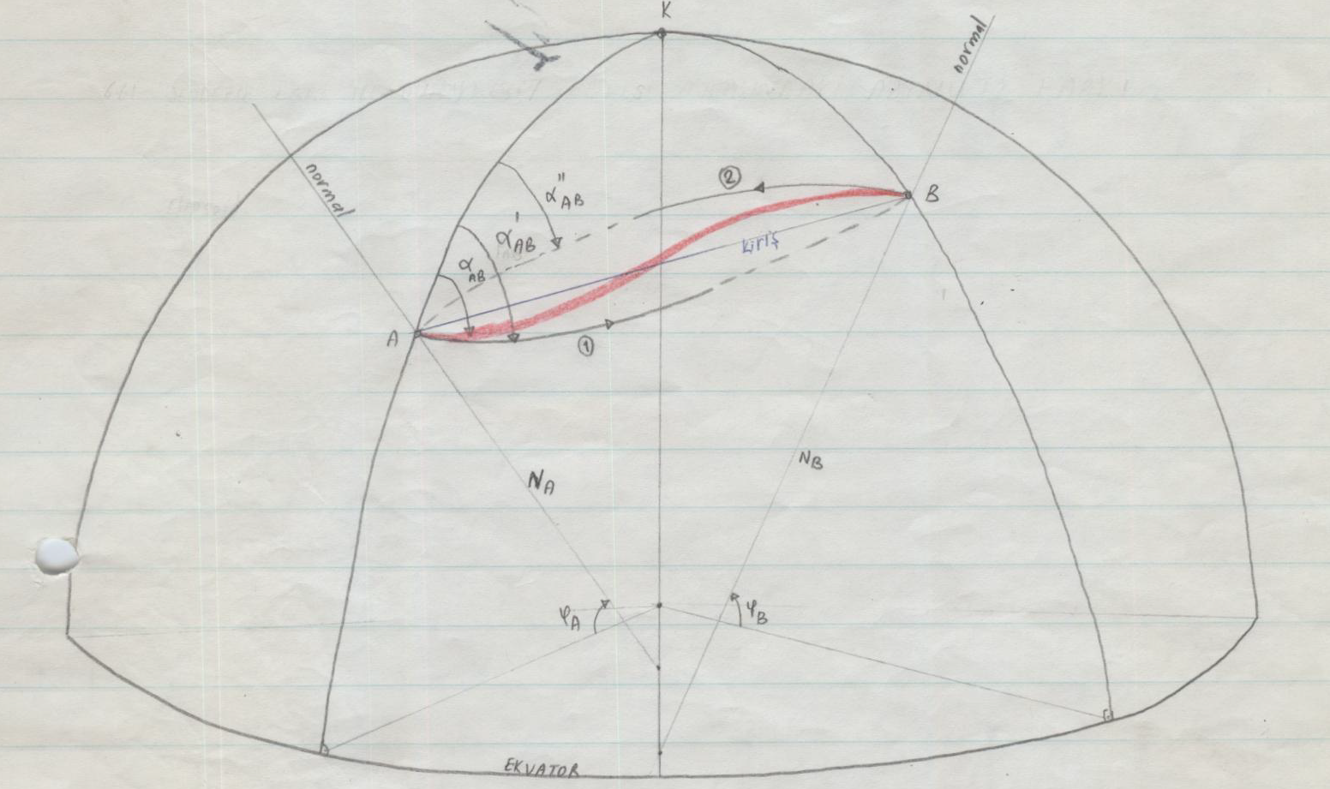
JEODEZİK EĞRİ İLE DÜŞEY KESİT EĞRİLERİ ARASINDAKİ İLİŞKİ

Slide 25
JEODEZİK EĞRİ İLE DÜŞEY KESİT EĞRİLERİ ARASINDAKİ İLİŞKİ
Elipsoid üstünde olduğumuzu ve A noktasına theodoliti kurduğumuzu düşünelim.
Düzeçlenen aletin asal ekseni bu noktadaki yüzey normali ile çakışır.
B’ ye bakınca dürbün düşey düzlem içinde hareket eder ve A’ daki normalle B noktasının oluşturduğu düşey düzlemle dönel elipsoidin arakesiti bir düşey kesit eğrisidir. Şekil üzerinde (1) ile gösterilmiştir.
Bu kez B’ de theodoliti kurup A’ ya baksak, elipsoidin normalleri genel olarak aykırı doğrular olduklarından yeni oluşan B’ deki normalle A noktasının belirlediği düşey düzlemle dönel elipsoidin arakesiti eğrisi (1) olmaz, başka bir düşey kesit eğrisi (2) olur.
Theodolitle ancak düşey kesit eğrileri arasındaki açıları ölçeriz.

Slide 26
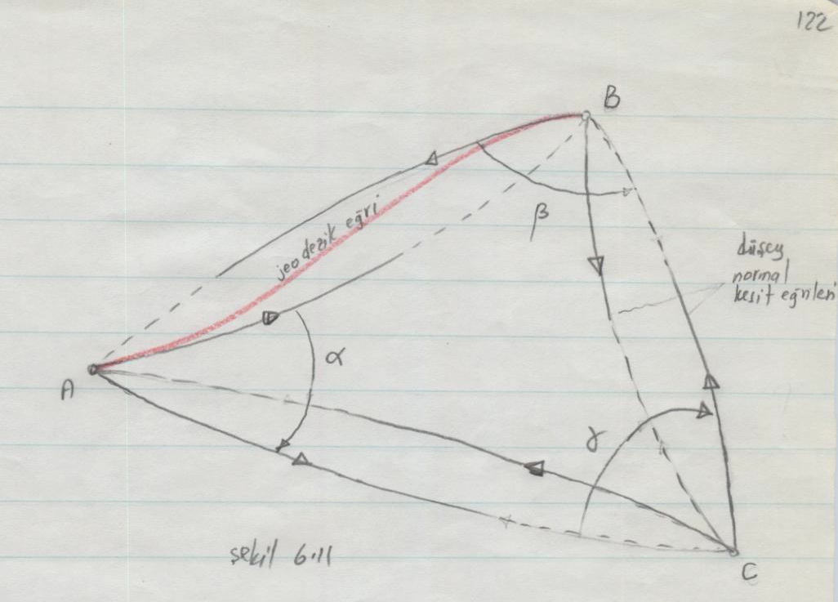
JEODEZİK EĞRİ İLE DÜŞEY KESİT EĞRİLERİ ARASINDAKİ İLİŞKİ
Aleti bir C noktasında da kurup ABC elipsoid üçgeninin iç açılarını ölçelim.
Yalnızca düşey kesit eğrileri arasındaki açıları ölçebileceğimizden tek anlamlı bir üçgen olmaz.
Tek anlamlı bir üçgen elde edebilmek için jeodezik eğri kavramını getirmek zorunlu olmuştur.
Jeodezik eğrilerle A, B, C noktalarını birleştirirsek tek anlamlı bir üçgen ortaya çıkar.
Bu nedenle düşey normal kesit eğrilerinden Jeodezik eğriye hem uzunluk hem de azimut bakımından geçiş yapılması gerekir.

Slide 27
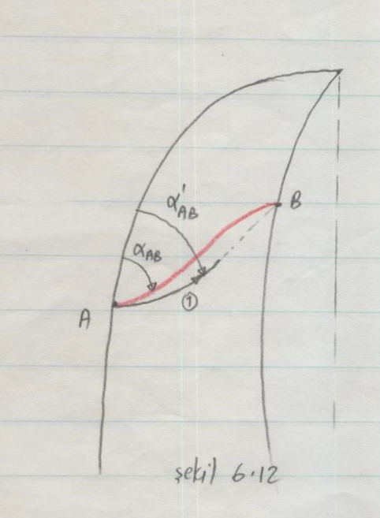
JEODEZİK EĞRİ İLE DÜŞEY KESİT EĞRİSİ ARASINDAKİ AZİMUT FARKI
A noktasından B’ ye giden jeodezik eğri ile düşey normal kesit eğrileri arasında bir azimut farkı oluşur.
$$α_{AB}−α_{AB}^{′}=−\frac{η_{A}^{2}ρ}{6N_{A}^{2}}S^{2}\sin{α_{AB}^{′}}\cos{α_{AB}}+Ek_{η^{2}/N^{3}}$$
veya
$$α_{AB}−α_{AB}^{′}=−\frac{ρ}{12}η_{A}^{2}\sin{{2α}_{AB}^{′}}\left(\frac{S}{N_{A}}\right)+…$$
Burada α_{AB}, A’ dan B’ ye giden jeodezik eğrinin azimutu; α’_{AB}, A’ dan B’ ye giden düşey kesit eğrisinin azimutu ve S ise A ve B arasındaki jeodezik eğrinin uzunluğudur.
Bu eşitliklerdeki 2. terimler s=100 km için 10⁻⁴ derece saniyesi kadar olduğundan göz ardı edilebilir.
Birinci terim ise s=100 km için α_{AB} - α’_{AB} =-0.028’’ olduğu için yerel triyangülasyonda göz ardı edilebilir ancak 1. derece triyangulasyonda bu farkın göz önüne alınması gerekir.

Slide 28
JEODEZİK EĞRİ İLE DÜŞEY KESİT EĞRİSİ ARASINDAKİ AZİMUT FARKI
Bir noktadaki normal kesit eğrisi ile karşı normal kesit eğrisinin azimutları, (1) ve (2) eğrilerinin azimutları arasındaki fark aşağıdaki şekilde verilebilir.
$$α_{AB}^{′}−α_{AB}^{′′}=\frac{1}{4}η_{A}^{2}\sin{{2α}_{AB}^{′}}{\left(\frac{S}{N_{A}}\right)}^{2}ρ+…$$
Formüller incelendiğinde, jeodezik eğrinin bu iki düşey normal kesit eğrisi arasında yol aldığını ve A’ daki normal kesit eğrisine daha yakın durduğu görülür.
Jeodezik eğri α’_{AB} - α’’_{AB} arasındaki farkı 3 eşit parçaya, 1:2 oranında böler.
Aynı meridyen üzerinde duran noktalarda her iki düşey kesit çakışır ve azimut farkı kalmaz.

Slide 29
JEODEZİK EĞRİ İLE DÜŞEY KESİT EĞRİSİ ARASINDAKİ AZİMUT FARKI
Paralel daire jeodezik eğri olmadığından α_{AB} - α’_{AB} farkı tamamen yok olmaz.
Jeodezik eğri ile normal kesit yayı arasındaki maksimum aralık (d_{max}) yaklaşık jeodezik eğrinin ortasında bulunur.
$$d_{max}=\frac{1}{32}η_{A}^{2}\sin{{2α}_{AB}^{}}\frac{S^{3}}{N_{A}^{2}}$$
S=100 km için d_{max}≈5.2 mm’ dir. Böylece normal kesit eğrisi ile karşı normal kesit eğrisi arasındaki mesafe yaklaşık 1 cm’ dir.

Slide 30
JEODEZİK EĞRİ İLE DÜŞEY KESİT YAYI ARASINDAKİ UZAKLIK FARKI
Jeodezik eğri ile düşey normal kesit yayı arasındaki ilişkiler kaynaklarda WEINGARTEN seriye açınımları yardımıyla kurulur.
A, B arasını birleştiren jeodezik eğrinin uzunluğu s olsun. A’ dan B’ ye giden (1) düşey kesit yayının uzunluğu s’ olsun. Bu ikisi arasındaki fark:
$$s−s^{′}=−\frac{η_{A}^{4}}{360{ η}_{A}^{4}}S^{5}\sin^{2}{{2α}_{AB}^{}}$$
s’ normal kesit eğri uzunluğu, s jeodezik eğri uzunluğundan daima daha büyüktür.
s=100 km, α=45º ve ϕ=50º için s-s’=-10⁻¹⁰ m=-10⁻⁷ mm’ dir.
s=1000 km için bu fark 0.1 mm’ den daha küçük kalır. Dolayısıyla pratik ülke ölçmeleri çerçevesinde aynı noktadan çıkan jeodezik eğri ile normal kesit eğri uzunlukları aynı sayılabilir.

Slide 31
HEDEF NOKTASININ YÜKSEKLİĞİ NEDENİYLE DÜŞEY KESİT EĞRİSİNİN İNDİRGENMESİ

Slide 32
HEDEF NOKTASININ YÜKSEKLİĞİ NEDENİYLE DÜŞEY KESİT EĞRİSİNİN İNDİRGENMESİ
Yeryüzündeki P’₁ ve P’₂ noktalarından geçen elipsoid normallerini düşünelim.
P’1 noktasına alet kurup P’₂ noktasına bakalım.
P₁P’₁ doğrusu, P₁’ deki elipsoidin normalidir.
Bu normal ile P’₂ noktasından geçen düşey düzlem (P’₁K₁P’₂) ile dönel elipsoidin arakesiti ve P’₁ deki normal ile P₂ den geçen düşey düzlemin dönel elipsoidle arakesiti çakışmaz.
Uzaydaki noktalar dönel elipsoide kendi normalleri boyunca indirildiğinden (izdüşürüldüğünden) theodolitle gözlenen eğrisinin γ₁₂ azimutu yani ölçülen açı, α’₁₂ düşey kesit eğrisine indirgenmesi gerekir. Alet ile gözlediğimiz açı γ₁₂ dir.

Slide 33
HEDEF NOKTASININ YÜKSEKLİĞİ NEDENİYLE DÜŞEY KESİT EĞRİSİNİN İNDİRGENMESİ
Hedef noktasının yüksekliğinden dolayı gözlenmiş doğrultulara bir düzeltme getirmek gerekir.
$$α_{12}^{′}−γ_{12}=\frac{η_{1}^{2}ρ}{2N_{1}}h_{2}\sin{{2α}_{12}^{′}}$$
Burada h₂ hedef yüksekliği, γ₁₂ gözlenen doğrultu, α’₁₂ ise bunun elipsoid yüzündeki indirgenmiş değeridir.
Bu eşitlik hedef noktasının yüksekliğinin elipsoid normal kesit azimutuna etkisini gösterir ve jeodezik eğri uzunluğuna bağlı değildir.

Slide 34
HEDEF NOKTASININ YÜKSEKLİĞİ NEDENİYLE DÜŞEY KESİT EĞRİSİNİN İNDİRGENMESİ
Örneğin ϕ₁=50º, α’₁₂=45º ve h=3000 m olması durumunda α’₁₂-γ₁₂=0.134’’ kadardır. Bu miktar göz ardı edilemez.
Hedef noktası yüksekliğinden kaynaklanan indirgeme, eğer her iki nokta aynı meridyen veya aynı paralel daire üzerinde iseler; noktalardaki yüzey normalleri kesiştiklerinden yok olur.
Küre yüzeyi referans yüzeyi olarak alınırsa, hedef yüksekliği indirgemesi ortadan kalkar.

